Slide 1

Урок 21
муниципальное автономное образовательное учреждение
Средняя общеобразовательная школа №218
города Новосибирска
Ответственность
ПЕДАГОГ-ПСИХОЛОГ ГЕТМАН Н.В.

Slide 2
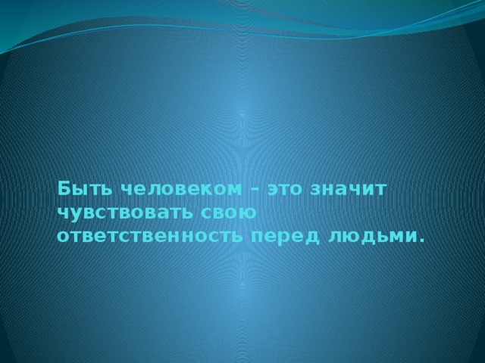

Slide 3
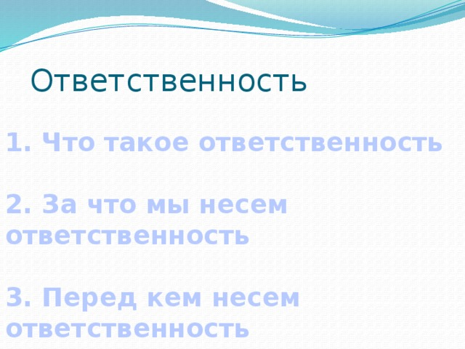

Slide 4
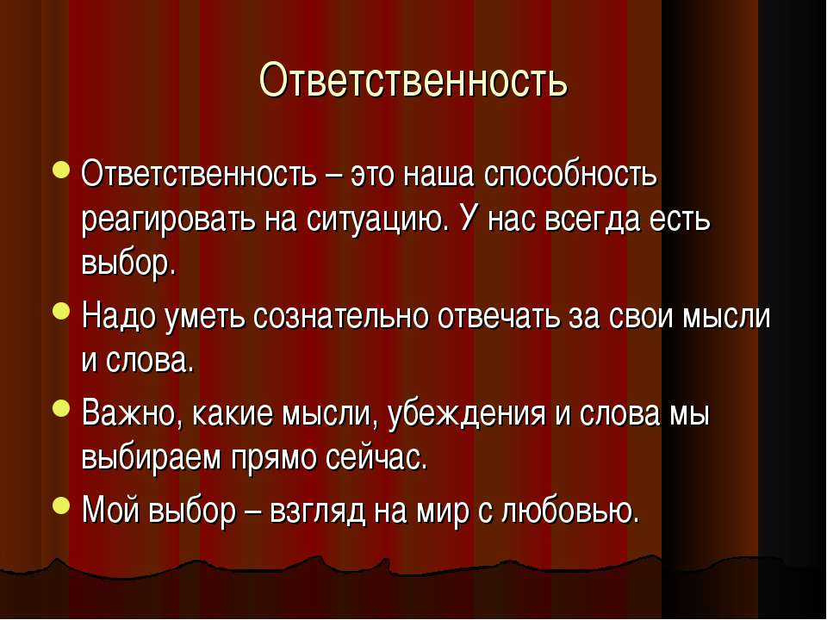

Slide 5
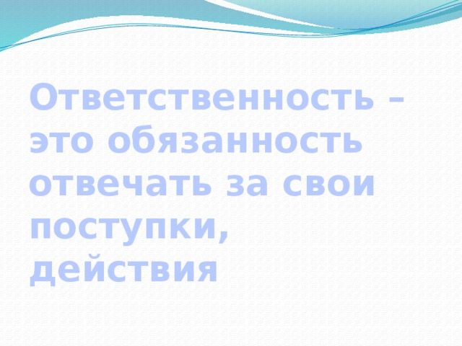

Slide 6
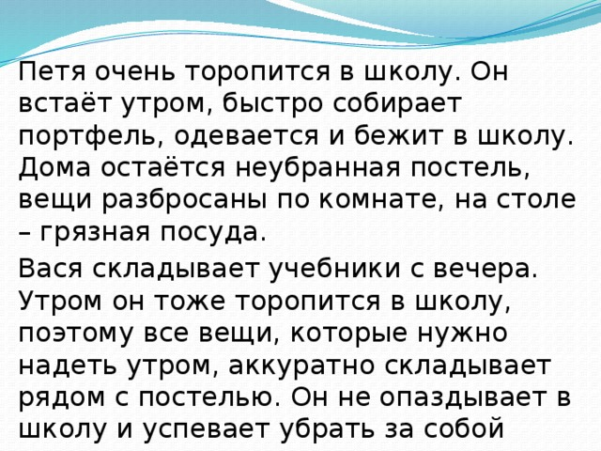

Slide 7
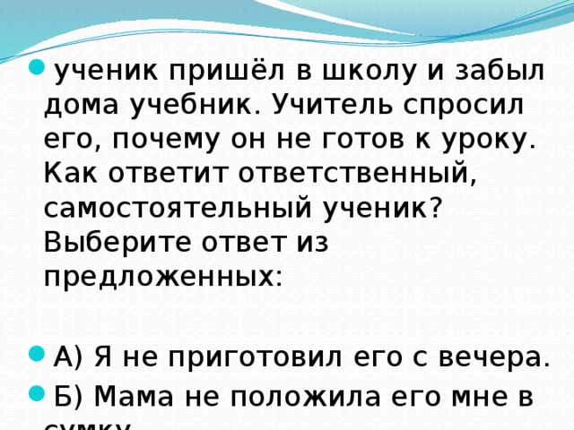

Slide 8
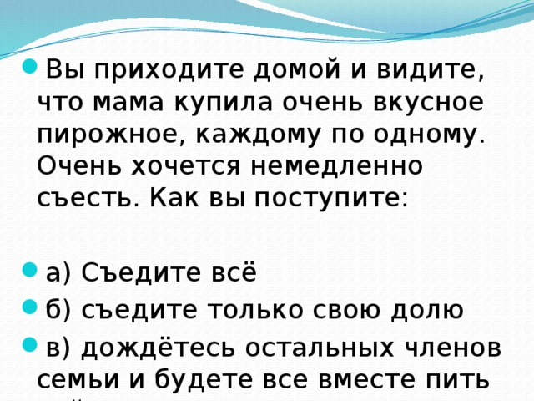

Slide 9
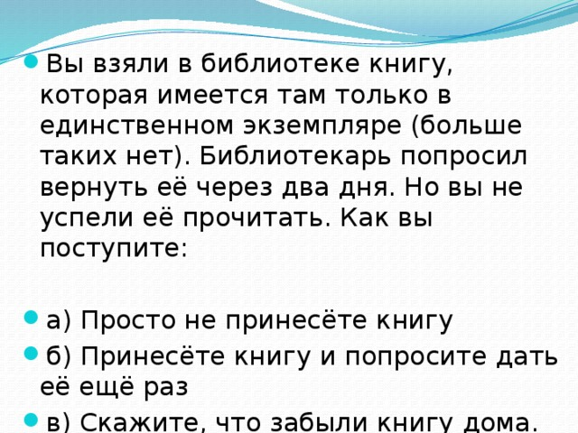

Slide 10
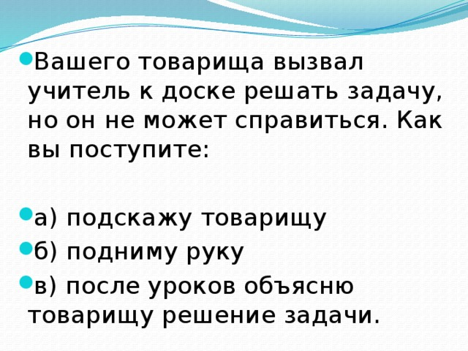

Slide 11
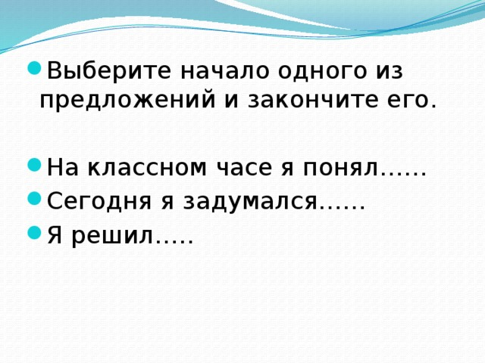

Slide 12
